Slide 1
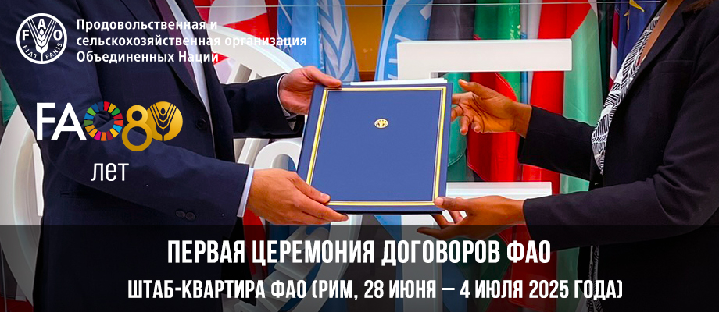
Виртуальная информационная сессия для Постоянных представителей
Вторник, 15 апреля 2025

Slide 2
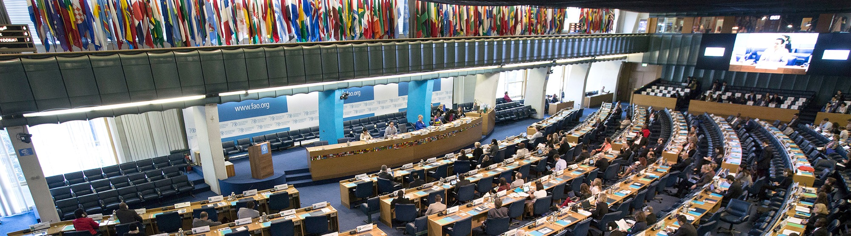
Церемония договоров ФАО состоится в рамках 44-й сессии Конференции ФАО и приурочена к 80-летию Организации
Подобные мероприятия проводятся и в рамках системы ООН (например, Договорное мероприятие ООН, Церемония конвенций ЮНЕСКО)
Настоятельно рекомендуется участие членов на уровне министров

Slide 3
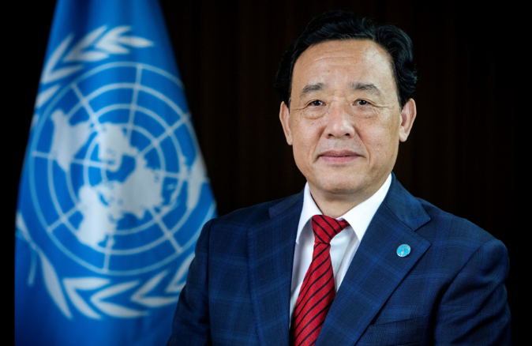
ЧТО ТАКОЕ ЦЕРЕМОНИЯ ДОГОВОРОВ ФАО?
Первая в истории ФАО церемония, посвящённая международным договорам
Возможность для членов лично передать Генеральному директору документы, выражающие их согласие на обязательность договора (ратификация, присоединение, принятие, утверждение или соблюдение)
Церемония договоров не является церемонией подписания
Член может депонировать документы только в отношении:
договоров, стороной которых он ещё не является
поправок к договорам, стороной которых он уже является (применимо только к APPPC и GFCM)

Slide 4
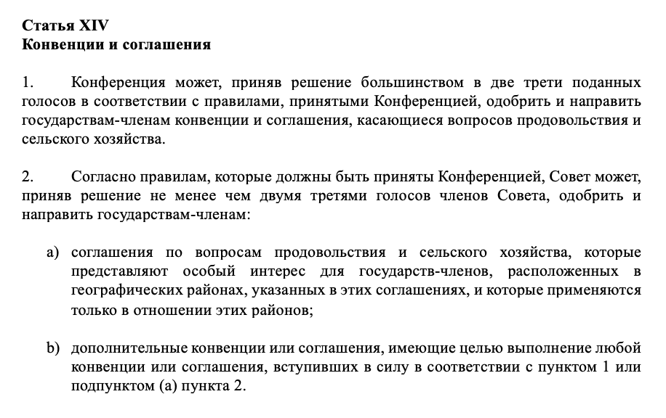
КАКИЕ ДОГОВОРЫ?
Церемония договоров посвящена всем многосторонним договорам, одобренным в соответствии со статьёй XIV Устава ФАО

Slide 5
Договоры по статье XIV
На сегодняшний день одобрено 17 договоров по статье XIV, все они вступили в силу в период с 1948 по 2016 год
Юридически обязывающие международные договоры, устанавливающие правовые режимы в рамках мандата ФАО
Один из ключевых вкладов ФАО в развитие и реализацию международного права
Важный инструмент выполнения ФАО своей нормативной функции в соответствии со статьёй I Устава ФАО
Некоторые договоры имеют глобальный охват, другие — региональный, и не все члены могут к ним присоединиться

Slide 6
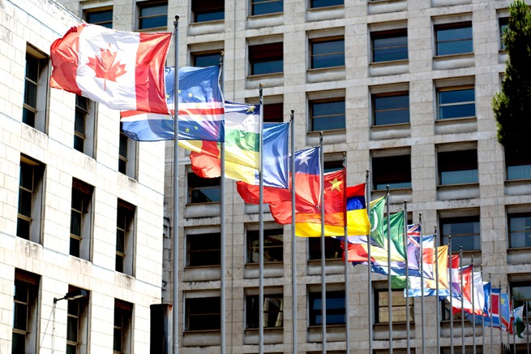
Преимущества присоединения к договорам по статье XIV
Подтверждение приверженности мандату ФАО и её нормативной деятельности
Укрепление многостороннего сотрудничества в рамках компетенции ФАО
Участие в процессах принятия решений, касающихся данных договоров
Экономические выгоды, в зависимости от характера и сферы действия конкретного договора
Получение пользы от экспертизы и обмена знаниями в рамках этих договоров

Slide 7
Список договоров по статье XIV
Глобальные договоры
Международная конвенция по карантину и защите растений (IPPC), Рим, 6 декабря 1951 г.
Конвенция о переводе Международной тополиной комиссии в структуру ФАО (IPC), Рим, 19 ноября 1959 г.
Соглашение о содействии соблюдению рыболовными судами в открытом море международных мер по сохранению живых ресурсов и управлению ими (Compliance Agreement), Рим, 24 ноября 1993 г.
Международный договор о растительных генетических ресурсах для производства продовольствия и ведения сельского хозяйства (ITPGRFA), Рим, 3 ноября 2001 г.
Устав Международной рисовой комиссии (IRC), Рим, 1 ноября 1948 г.
Соглашение о мерах государства порта по предупреждению, сдерживанию и ликвидации незаконного, несообщаемого и нерегулируемого промысла (PSMA), Рим, 22 ноября 2009 г.
Региональные договоры
Соглашение об учреждении Азиатско-Тихоокеанской рыбохозяйственной комиссии (APFIC), Вашингтон, округ Колумбия, 1 ноября 1948 г.
Соглашение об учреждении Генеральной комиссии по рыболовству в Средиземном море (GFCM), Вашингтон, округ Колумбия, 1 ноября 1949 г.
Устав Европейской комиссии по борьбе с ящуром (EuFMD), Рим, 1 декабря 1953 г.
Соглашение о защите растений для Азиатско-Тихоокеанского региона (APPPC), Рим, 26 ноября 1955 г.
Соглашение об учреждении Комиссии ФАО по борьбе с пустынной саранчой в Юго-Западной Азии (SWAC), Рим, 3 декабря 1963 г.
Соглашение об учреждении Комиссии по борьбе с пустынной саранчой в Центральном регионе (CRC), Рим, 1 июля 1965 г.
Соглашение об учреждении Комиссии по борьбе с пустынной саранчой в Западном регионе (DLCCWR), Рим, 22 ноября 2000 г.
Соглашение об учреждении Региональной комиссии по животноводству и охране здоровья животных для Азиатско-Тихоокеанского региона (APHCA), Рим, 1 июня 1973 г.
Соглашение об учреждении Комиссии по тунцу Индийского океана (IOTC), Рим, 25 ноября 1993 г.
Соглашение об учреждении Региональной комиссии по рыболовству (RECOFI), Рим, 11 ноября 1999 г.
Соглашение о Региональной комиссии по рыбному хозяйству и аквакультуре в Центральной Азии и на Кавказе (CACFish), Рим, 30 сентября 2009 г.

Slide 8
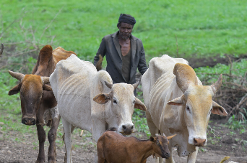
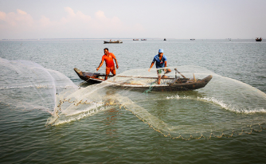
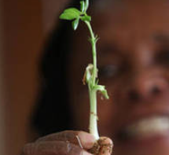
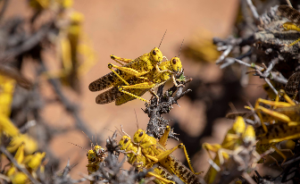
Тематика договоров по статье XIV
Производство и здоровье животных
Рыболовство и аквакультура
APHCA
EuFMD
Compl. Agr.
PSMA
IOTC
RECOFI
GFCM
CACFish
APFIC
Защита и производство растений
ITPGRFA
IPC
IPPC
APPPC
IRC
DLCCWR
CRC
SWAC

Slide 9
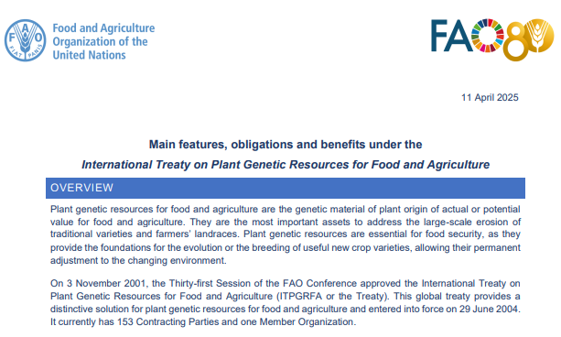
Договоры по статье XIV: краткие обзоры
Мы понимаем, что внутренние процедуры принятия решений по присоединению к международному договору могут быть сложными и включать несколько уровней консультаций
С целью поддержки членов юридический отдел при участии секретариатов по статье XIV готовит краткие 2-страничные обзоры по каждому договору
Цель этих обзоров — предоставить информацию о нормативных аспектах соответствующих договоров
Каждый обзор включает:
Общее описание тематики и историю договора (см. выдержку из обзора по ITPGRFA)
Цели договора
Основные положения (обязательства сторон, деятельность секретариата, финансовые вопросы)
Потенциальные преимущества присоединения для членов (в том числе технические, репутационные и финансовые выгоды)
Обзоры размещены на веб-странице церемонии договоров ФАО: www.fao.org/treaties/treaty-ceremony

Slide 10
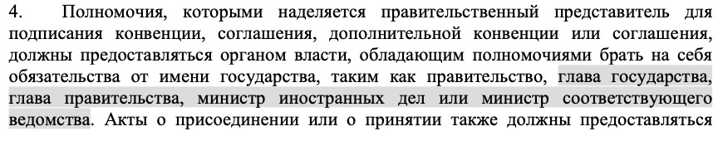
ЧТО НЕОБХОДИМО ПРЕДОСТАВИТЬ ЧЛЕНАМ ДО ЦЕРЕМОНИИ?
Неофициальную предварительную копию документа в Юридический отдел по адресу: treaties@fao.org
Перевод на английский язык в виде любезности, если документы составлены не на одном из официальных языков ФАО, и копию документа о полномочиях
Документ о полномочиях необходимо предоставлять только в случае, если документ подписан должностным лицом, не входящим в одну из следующих четырёх категорий (Правило XXI.4 Общих правил):
После подтверждения того, что все документы в порядке, подлинный документ (и полномочия) передаются лично в ходе Церемонии.

Slide 11
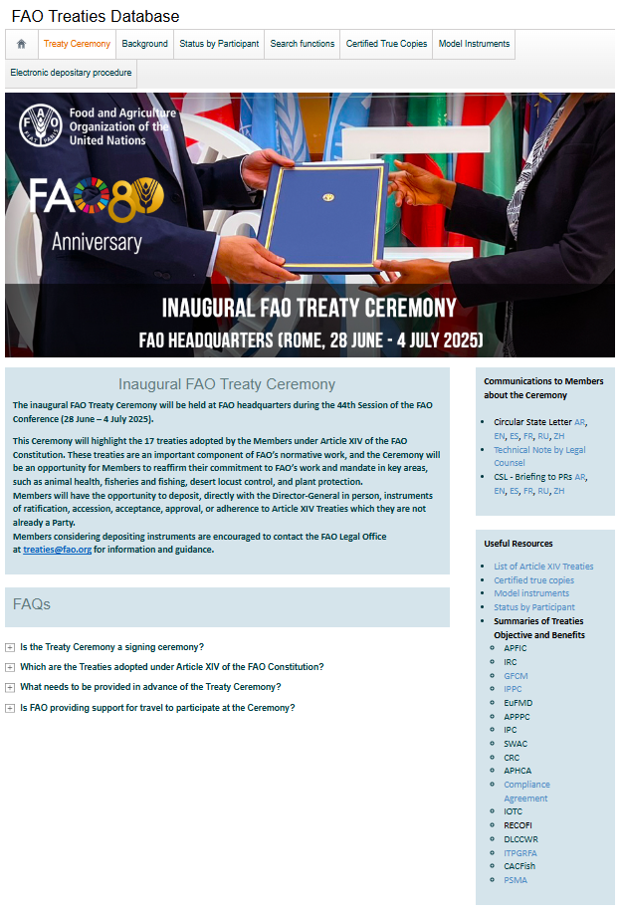
РЕСУРСЫ И КОНТАКТЫ
Специальная веб-страница, посвящённая церемонии договоров ФАО, содержит:
Информационные материалы (Циркулярные письма и Техническая записка)
Список договоров по статье XIV
Заверенные подлинные копии договоров по статье XIV
Образцы документов
Информация о статусе по участникам
Основные характеристики, обязательства и преимущества договоров по статье XIV
Часто задаваемые вопросы
Материалы в СМИ до и после церемонии
Контактный адрес для информации и помощи: treaties@fao.org
Сайт: www.fao.org/treaties/treaty-ceremony

Slide 12
Генеральный директор, юридический отдел и организация в целом с нетерпением ожидают участия членов в этом историческом событии!

